Slide 1

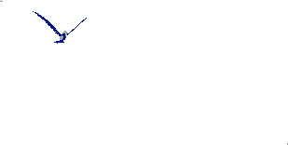


Trường Tiểu học Phú Hòa 3
TOÁN 4
Giáo viên: Nguyễn Thị Cúc
.

Slide 2



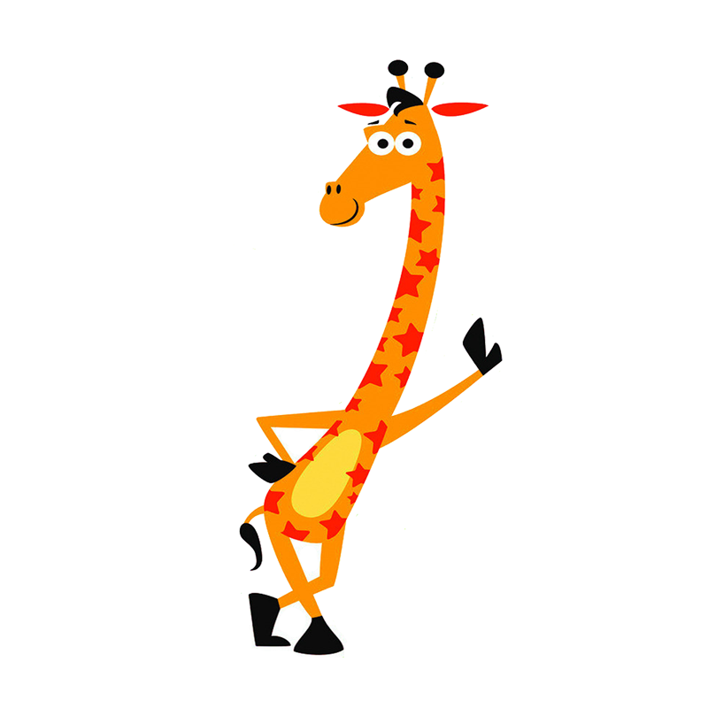








Slide 3






Slide 4

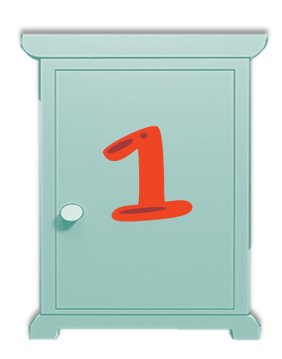




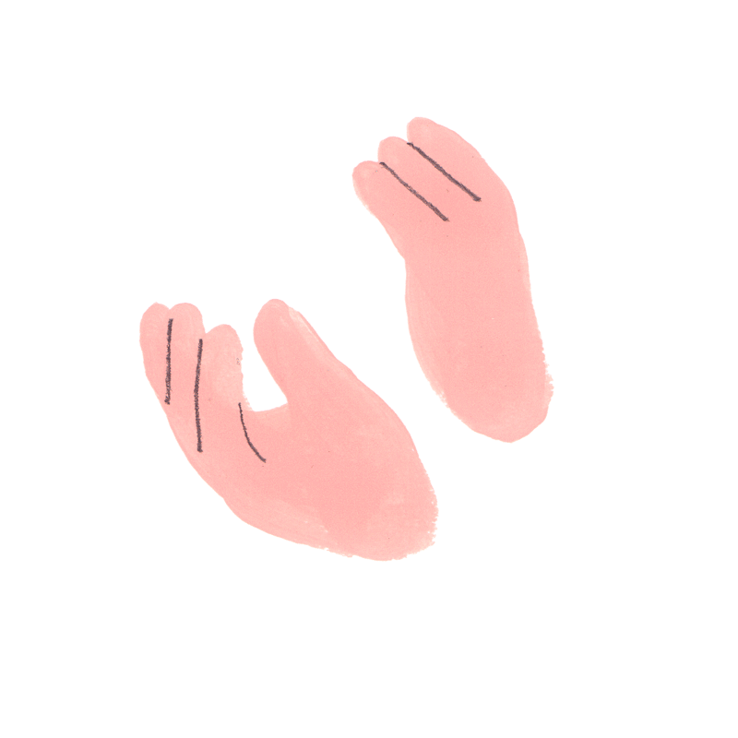
DIỆU HIỀN

Slide 5


Một phần bảy được viết là:
A. $\frac{7}{1}$
B. $\frac{1}{7}$

Slide 6

Đọc phân số sau: $\frac{1}{5}$
A. Năm phần một
B. Một phần năm

Slide 7

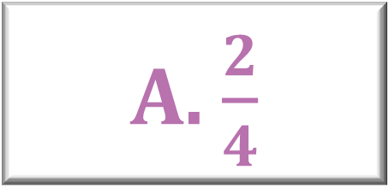
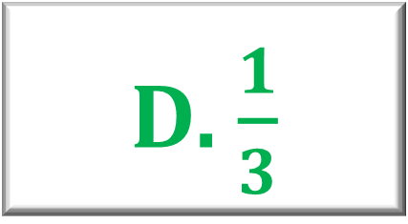
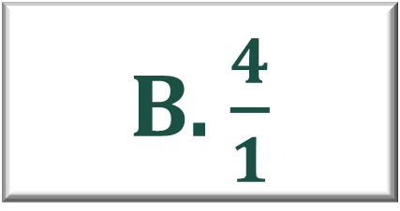
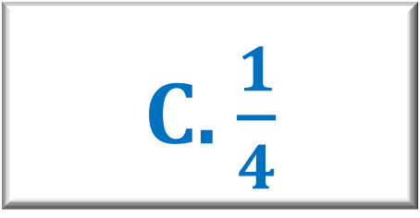
Chọn đáp án đúng:
A. $\frac{2}{4}$
B. $\frac{4}{1}$
C. $\frac{1}{4}$
D. $\frac{1}{3}$

Slide 8







Slide 9

Nhận được khái niệm ban đầu về phân số.
Nhận biết được tử số, mẫu số của một phân số.
Đọc, viết được phân số.
Nhận biết được phân số có liên quan đến số lượng của một nhóm đồ vật.

Slide 10










Slide 11

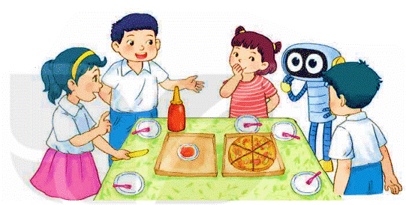
Mình đã chia cái bánh thành 6 phần bằng nhau, mỗi bạn lấy một phần nhé!
Ưu tiên em Mi được 2 phần nhé!

Slide 12


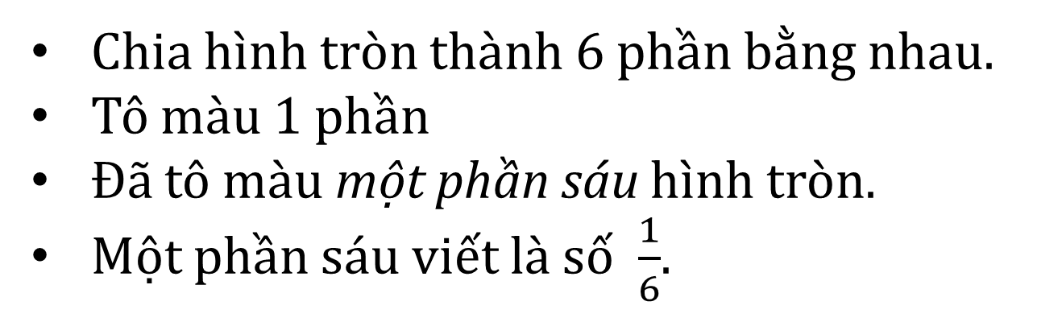
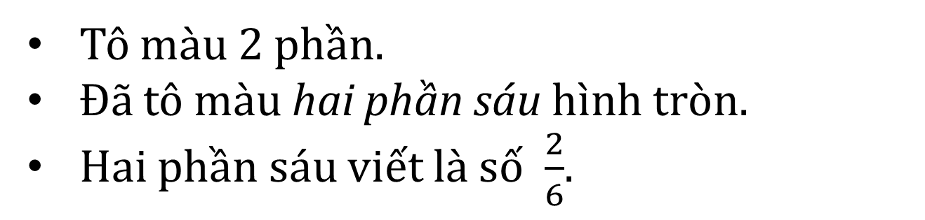
Chia hình tròn thành 6 phần bằng nhau.
Tô màu 1 phần
Đã tô màu một phần sáu hình tròn.
Một phần sáu viết là số $\frac{1}{6}$.
Tô màu 2 phần.
Đã tô màu hai phần sáu hình tròn.
Hai phần sáu viết là số $\frac{2}{6}$.

Slide 13
Tử số
1
6
Mẫu số

Slide 14
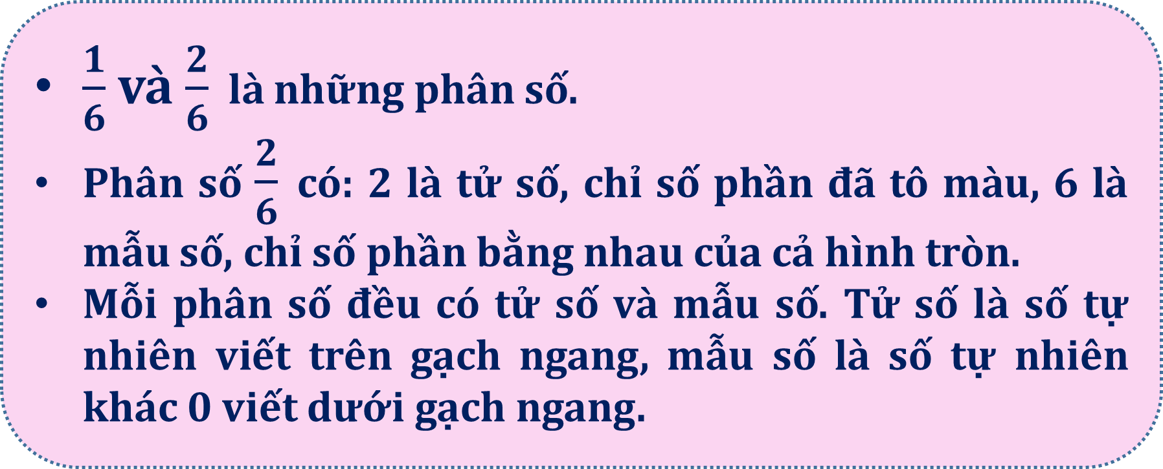
$\frac{1}{6}$ và $\frac{2}{6}$ là những phân số.
Phân số $\frac{2}{6}$ có: 2 là tử số, chỉ số phần đã tô màu, 6 là mẫu số, chỉ số phần bằng nhau của cả hình tròn.
Mỗi phân số đều có tử số và mẫu số. Tử số là số tự nhiên viết trên gạch ngang, mẫu số là số tự nhiên khác 0 viết dưới gạch ngang.

Slide 15
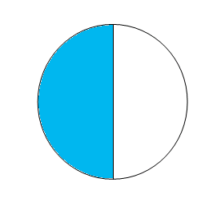
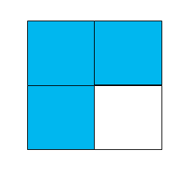
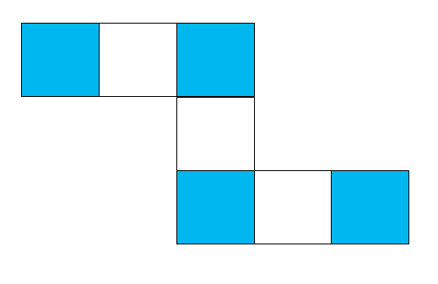
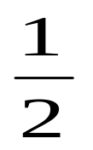
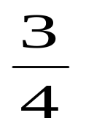
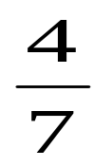
Ví dụ:
Viết rồi đọc phân số chỉ phần đã tô màu trong mỗi hình dưới đây:
Hình 1
Hình 2
Hình 3
Viết:
Viết:
Viết:
Đọc: một phần hai
Đọc: ba phần tư
Đọc: bốn phần bảy

Slide 16


Slide 17

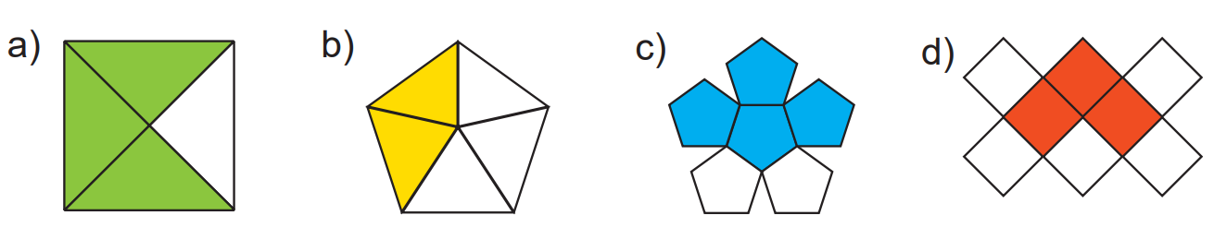
1. Viết phân số chỉ phần đã tô màu trong mỗi hình sau.
3
2
4
3
4
5
6
8

Slide 18
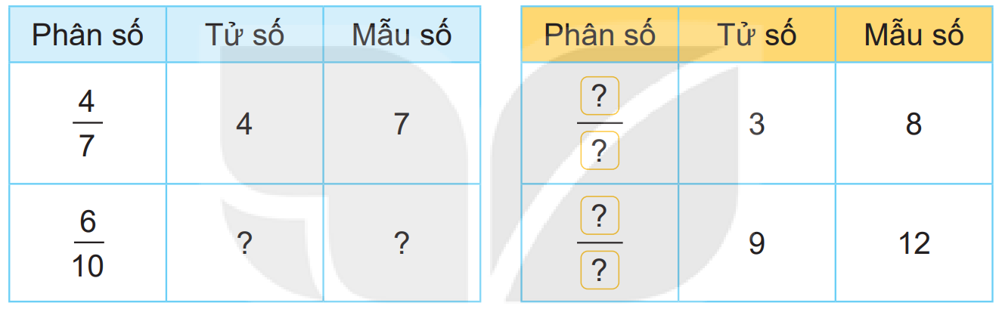
2. Số?
3
8
9
6
10
12

Slide 19
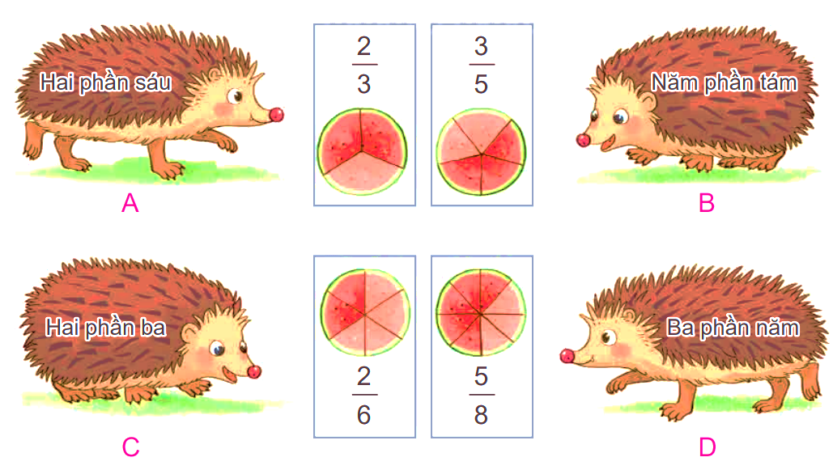
3. Chọn phân số phù hợp với cách đọc của phân số đó.

Slide 20


Slide 21

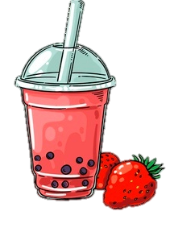
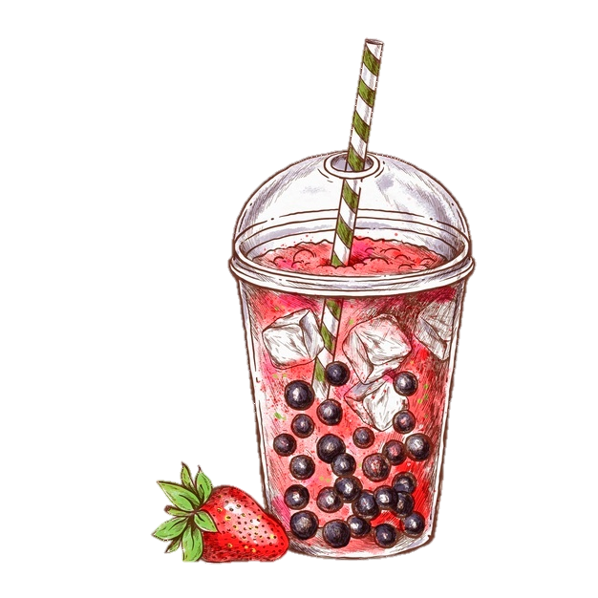
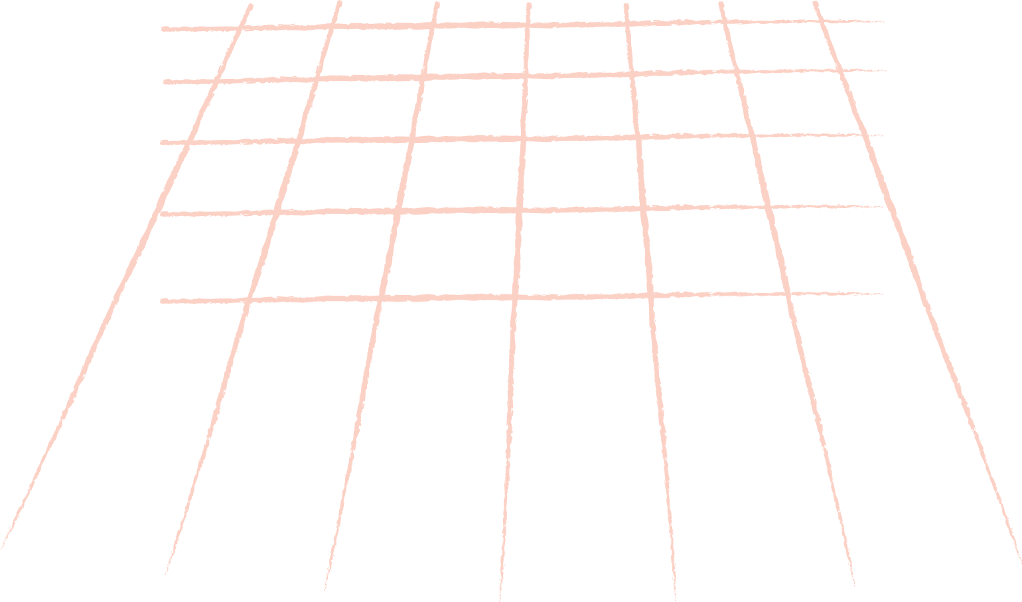





1
1
Cùng chuẩn bị nguyên liệu để làm ra những li trà sữa ngọt ngào nhé

Slide 22





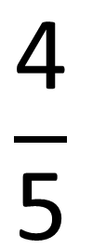
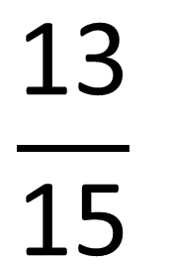
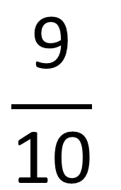
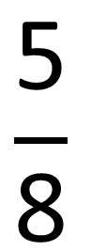
Viết các phân số sau:
$$\frac{\text{4}}{\text{5}}$$
$$\frac{\text{5}}{\text{8}}$$
$$\frac{\text{9}}{\text{10}}$$
$$\frac{\text{13}}{\text{15}}$$
Bốn phần năm
Năm phần tám
Chín phần mười
Mười ba phần mười lăm

Slide 23





















Slide 24


Dặn dò
Design Hương Thảo – Zalo 0972115126

Slide 25



